Slide 2
测前系统参数调优
vi /opt/jfrog/artifactory/var/etc/system.yaml
configVersion: 1
shared:
extraJavaOpts: "-Xms12g –Xmx24g -Xss1m"
security:
node:
primary: true
haEnabled: true
database:
type: mysql
driver: com.mysql.jdbc.Driver
url: ""
username: ""
password: ""
replicator:
enabled: true
artifactory:
database:
maxOpenConnections: 700
tomcat:
connector:
maxThreads: 3000
access:
database:
maxOpenConnections: 500
tomcat:
connector:
maxThreads: 500
metadata:
database:
maxOpenConnections: 500
vi /opt/jfrog/artifactory/var/etc/artifactory/artifactory.system.properties
# 文件结尾
artifactory.access.client.max.connections = 500
artifactory.http.client.max.total.connections = 500
artifactory.http.client.max.connections.per.route = 500
# 确认文件存储配置
cat /opt/jfrog/artifactory/var/etc/artifactory/binarystore.xml
Artifactory
# 确认Linux ulimit
vi /etc/security/limits.conf #nproc nfile
# 确认Linux系统配置
sysctl –p
# 确认数据库最大连接数
maxConnections > 15000
# 确认Nginx配置
cat /etc/nginx/nginx.conf
cat /etc/nginx/conf.d/artifactory.conf
proxy_buffering = off
# 修改Jmeter的JVM
vi /data/apache-jmeter-5.4.1/bin/jmeter
HEAP: -Xms16G –Xmx32G –XX:MaxMetaspaceSize=256m
Artifactory

Slide 3



Artifactory性能测试拓扑
NFS
Nginx
Nginx
*10
RestFul
VIP
Nginx
Nginx
Nginx
MySQL
架构说明：
Artifactory研发区服务器为3节点16C/64G集群
2台Nginx通过VIP实现高可用，同一时刻只有一台Nginx在工作
上层Nginx通过HTTPS转发到Artifactory本地的Nginx，再转发至Artifactory服务
Artifactory集群间通过NFS协议共享本地盘，每台服务挂载3个文件系统作为制品持久化存储

Slide 4
Artifactory性能测试计划
验证目标：
当前研发环境集群( 16C/64G * 3 ) 可承载的上传和下载业务容量
不同上传和下载并发时的响应情况，以确定合理的用户并发数量
较高并发时，制品库集群及关联服务的稳定性验证
测试方案：
10台服务器搭建Jmeter集群，作为压测客户端
1MB~1GB的文件，递增并发数量
不同并发量和文件大小的上传、下载、混合(30%上传，70%下载)测试
测试计划：
根据Artifactory集群配置和业务容量目标，拟定如下压力测试计划：
文件大小 | 并发1 | 并发2 | 并发3 | 并发4 | 并发5 | 并发5 | 并发6 | 并发7 | 并发9 | 并发10 | 并发11
1MB | 1000 | 2000 | 3000 | 4000 | 5000 | 6000 | 7000 | 8000 | 9000 | 10000
5MB | 800 | 1600 | 2400 | 3200 | 4000 | 4800 | 5600
10MB | 500 | 1000 | 1500 | 2000 | 2500 | 3000 | 3500 | 4000 | 4500 | 5000 | 5500
100MB | 40 | 80 | 120 | 160 | 200 | 240 | 280 | 32 | 36 | 40
1000MB | 10 | 20 | 30 | 40 | 50 | 60 | 70

Slide 5
性能测试数据汇总

Slide 6
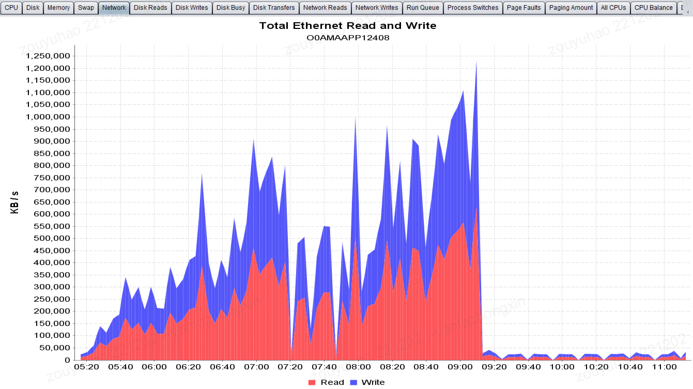
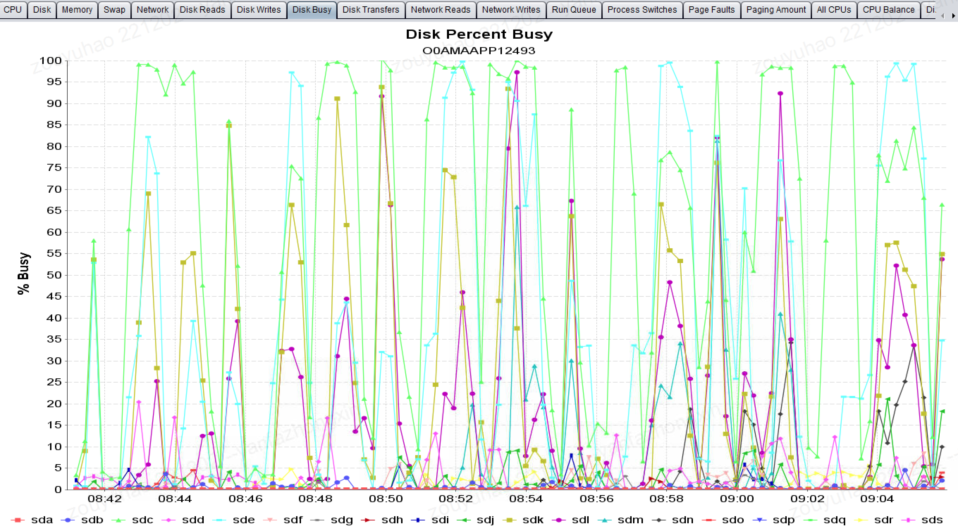
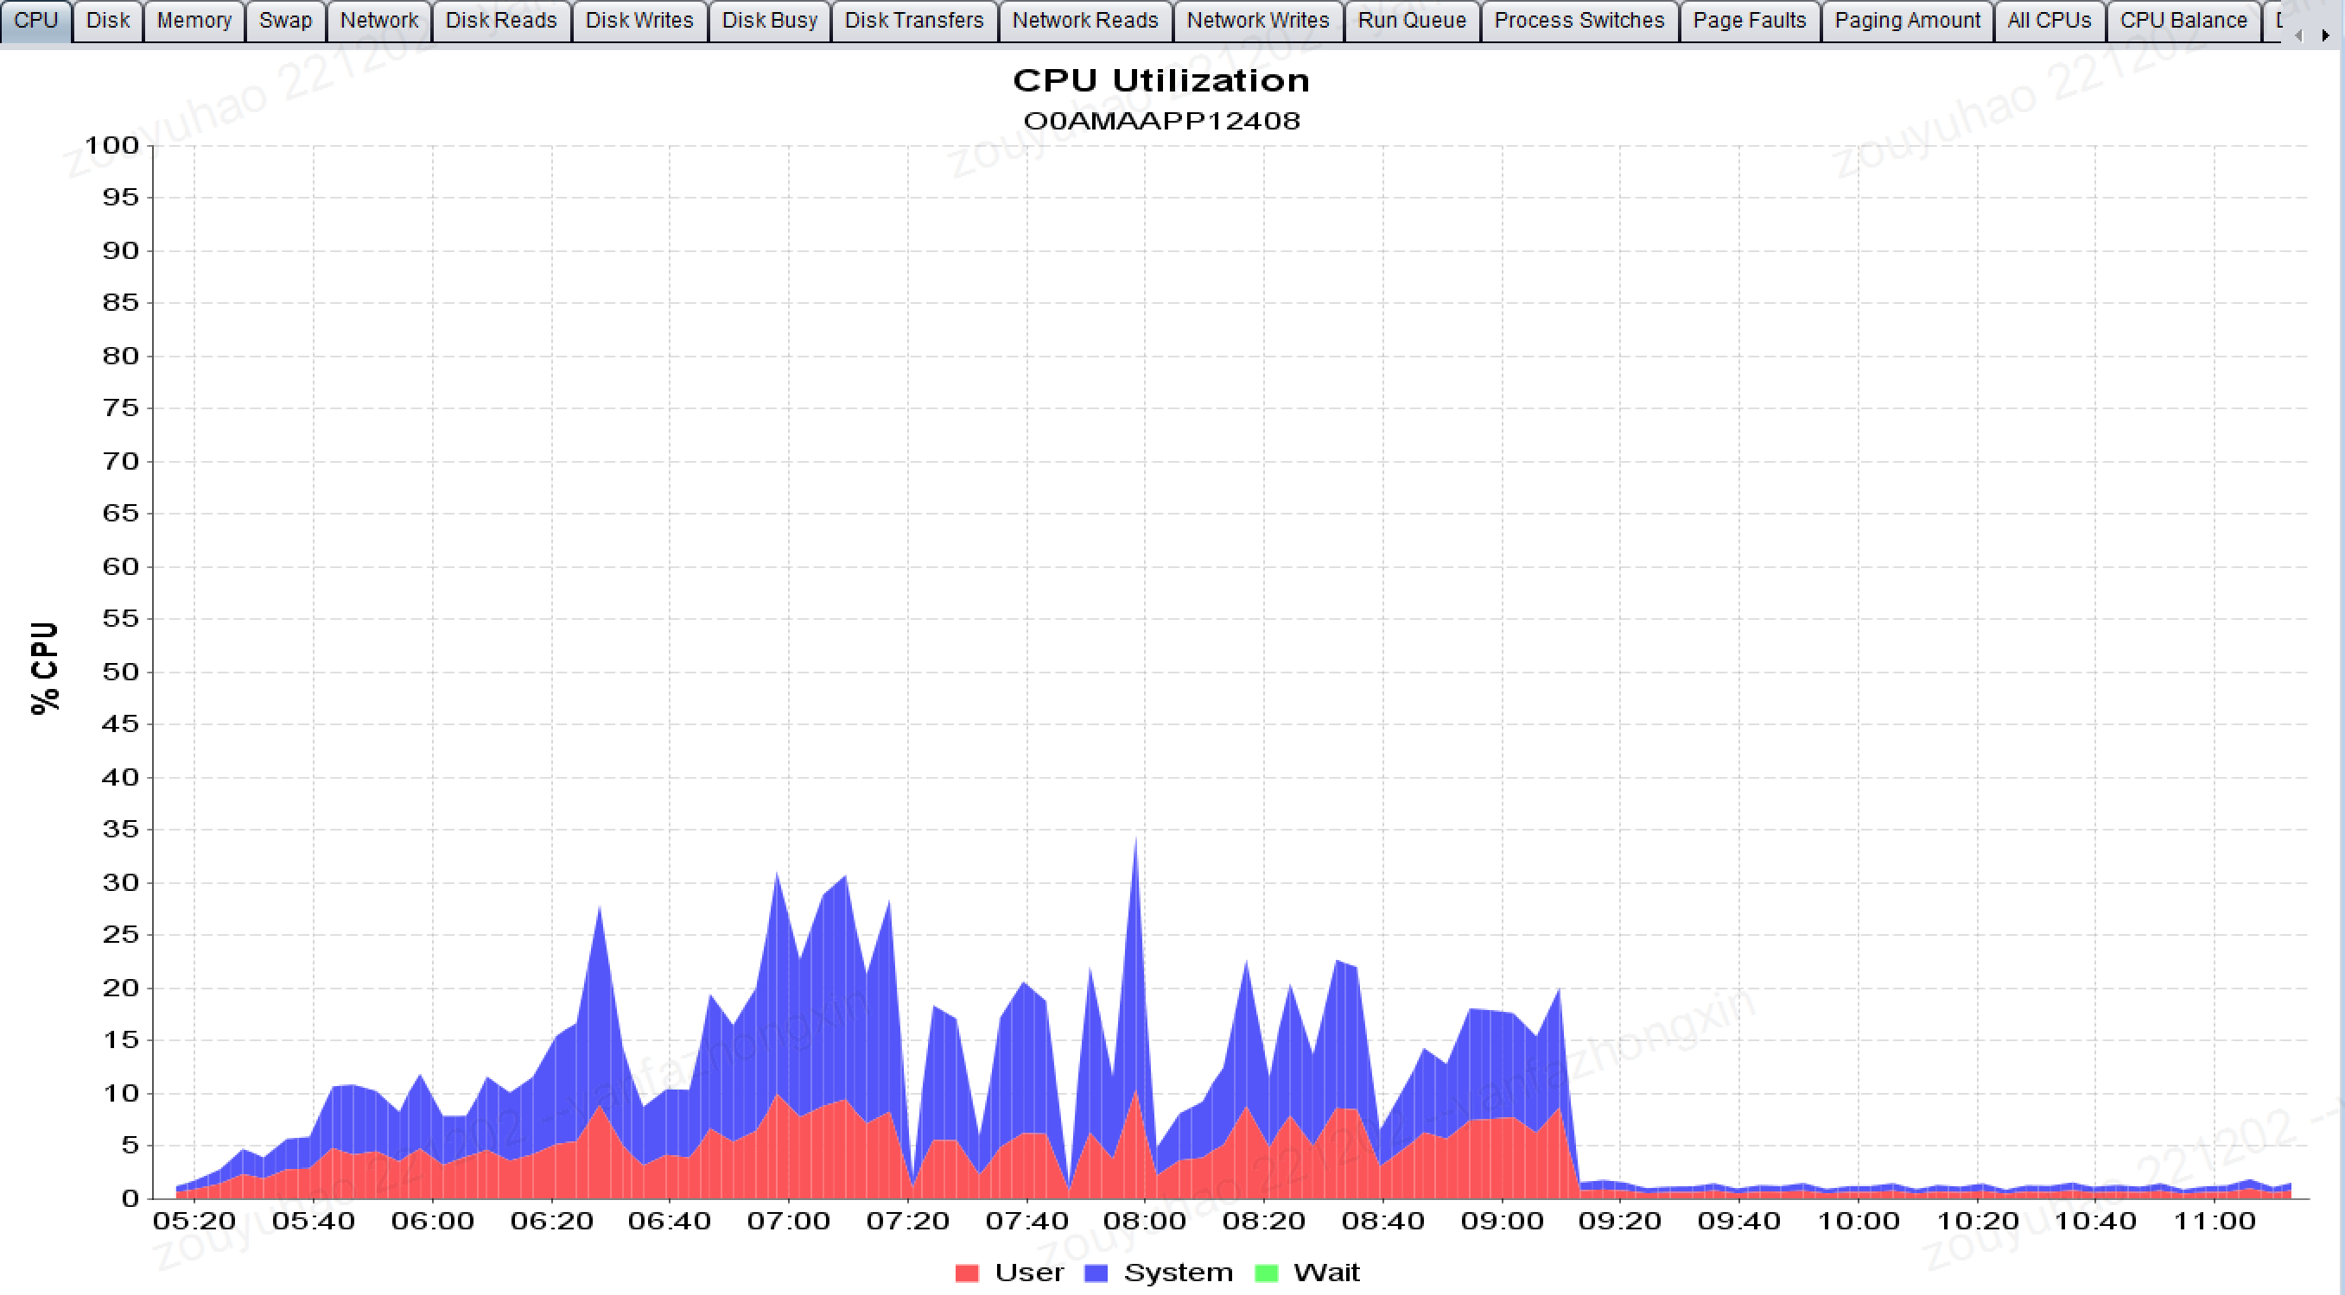
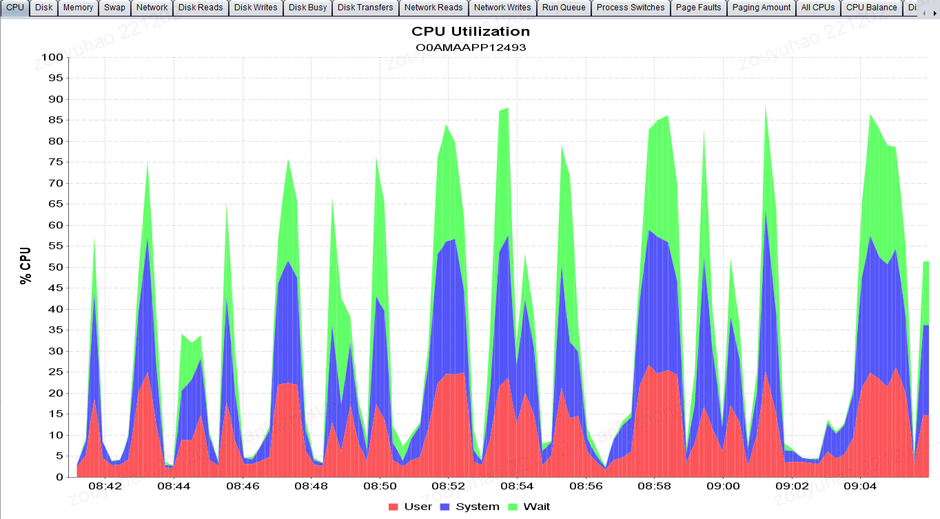
服务器监控数据
Nginx监控
Artifactory监控
说明：
从监控中可以看出，Nginx是万兆全双工网卡，所以网络CPU均未达到瓶颈。优先达到瓶颈的Artifactory的磁盘IO，在压测时多块盘的Busy达到100%，并且CPU也出现大量等待IO的情况。

Slide 7
Artifactory性能测试分析
测试场景 | 测试结果
1M文件多场景并发 | 在6000并发以内时，响应时间一直维持在较低水平，TPS增长比较线性。达到6000并发后，此时TPS和传输速率已经达到了峰值，随着并发的继续提高， 平均响应时间也会逐步增长。
5M文件多场景并发 | 在2400并发以内时，响应时间一直维持在较低水平，TPS增长比较线性。达到2400并发后，此时TPS和传输速率已经达到了峰值，随着并发的继续提高，TPS开始下降，平均响应时间也大幅增长。
10M文件多场景并发 | 在1600并发以内时，响应时间一直维持在较低水平，TPS增长比较线性。达到1600并发后，此时TPS和传输速率已经达到了峰值，随着并发的继续提高(超过4500)，TPS开始下降，平均响应时间也大幅增长。
100M文件多场景并发 | 在160并发以内时，响应时间一直维持在较低水平，TPS增长比较线性。达到160并发后，此时TPS和传输速率已经达到了峰值，随着并发的继续提高，TPS开始下降，平均响应时间也大幅增长。
1000M文件多场景并发 | 在20并发以内时，响应时间一直维持在较低水平，TPS增长比较线性。达到20并发后，此时TPS和传输速率已经达到了峰值，随着并发的继续提高，TPS开始下降，平均响应时间也大幅增长。
补充说明：
结合各个文件大小的并发结果，随着文件的逐步增大，在传输速率达到瓶颈的情况下，其TPS基本呈等比例减小，说明本次压测数据符合预期，结果可信。

Slide 8
性能测试总结
在10M文件1000并发至4000并发多次测试后，其传输速率基本没有区别。说明此时Artifactory已经达到性能瓶颈。基于此条件下，对比其不同场景的上传下载测试以及服务器监控，可以得出如下结论：
磁盘IO达到峰值时，整套集群的传输速率（上传+下载）峰值为900MB/S。
当前研发区制品库制品总大小31.19TB，制品数量3698769。计算得出制品平均大小为8.84MB，故以10MB文件的并发结果作为参考，推荐用户同时并发请求不超过1600，此时平均响应在7秒以内。
在参数设置合理的情况下，Artifactory即使面临大量请求出现性能瓶颈时，也能保障正常完成每个请求。
性能优化建议：
Artifactory本地安装了Nginx来实现服务器间的ssl连接。压测后发现Nginx进程也会占用磁盘IO，建议优化其缓存参数，不写本地磁盘，来释放更多IO性能给Artifactory。
服务器本地通过LVM管理多块磁盘，并且挂载了NFS来共享集群间的文件。条件允许的情况下，建议提升本地磁盘性能，并考虑使用对象存储来持久化数据，本地盘仅作为缓存。

Slide 9

THANKS
Artifactory版本：7.19.10
测试时间：2022/10/30
测试实施：潘成 chengpan@jiewatech.com

